Slide 1
Desentral sykepleierutdanning høst 2024?
Notes:
Nodebasert modell med praksis nært hjemsted i Gudbrandsdal, Valdres og Hadeland

Slide 2
Notes:
Østsida av Mjøsa har mange lokasjoner for høyere utdanning på høgskolenivå - vestfylket færre; særlig mørkt er det i GD, Valdres og på Hadeland.
Det har ikke alltid vært slik - tall 2015-2019 - Karriere Oppland Hadeland 482 studenter innen, Sykepleie, Lærere, Vernepleie, Økonomi og administrasjonsfag, mm
Ønsker oss tilbake til dette, regionrådet har forventning til leveranse.
Karriere Innlandet Hadeland starter i samarbeid med Fagskolen Innlandet studiet tverrfaglig miljøarbeid innen rus og psykisk helse i januar. 60 stp over 2 år. 21 søkere til 10 plasser. Viser behov og ønske.
Fylkestinget vedtatt strategi Fleksibel og desentralisert høyere utdanning i Innlandet, Strategi 2023-2026
Fylkestingsvedtak med særlig fokus på sykepleier- og vernepleierstudium i de tre regionene Hadeland, GD og Valdres
Trykk – medvind
Dialog fra to hold med Hinn – god dialog → Formell henvendelse til HINN fra KI – positivt mottatt. Møte fredag 1. des med forslag og et tilbud med oppstart av sykepleierstudiet i de tre regionene høst 2024. Det er kort tid. Er det vilje og mulighet til å snu seg rundt?

Slide 3
Kartlegging – desentrale og fleksible fag- og høyskoletilbud på Hadeland
Behov for sykepleiere frem mot 2030 | 125-150
Behov for vernepleiere frem mot 2030 | 50-60
Behov for andre utdanninger | 130-150
(helsefagarbeidere, fagskolestudier, påbygg vdg)
Hvor mange praksisplasser er det mulig å opprette? | 15 +?? Må avklares
Hvor mange i deres kommune mangler veilederkompetanse? | Mangel i alle kommuner
Notes:
I tråd med regjeringens satsning på desentrale og fleksible studier, «Strategi for fleksibel og desentralisert høyere utdanning i Innlandet» og fylkestingsvedtak 52/21 om organisering av voksnes læring i Innlandet fylkeskommune, samt prosjektmidler fra Statsforvalteren hvor Karriere Innlandet fikk i oppgave å kartlegge/øke tilgangen på praksisplasser innen helse i fylket, gjorde vi sommeren 2023 en kartlegging av enkelte områder innen helsesektoren i kommunene, for å få et kunnskapsgrunnlag i det videre arbeidet.

Slide 4
Notes:
Tildelingsbrev fra regjeringen til høgskole og universitet. HINN imøtekommer bestillingen til høgskolen gjennom å tilby dette studiet.

Slide 6
Studiemodell
Selvstudium (75 uker)
Digitale samlinger (7 uker)
Ferdighetstrening, Elverum (19 uker)
Praksis, praksisprosjekt og eksamen (47+14 uker)
En nodebasert modell i Gudbrandsdalen, Hadeland og Valdres med praksis nært hjemstedet med oppstart sykepleie høsten 2024
Langsiktig satsning på sykepleierutdanning i regionene.
Modell også for andre fagområder.
Notes:
HINN sier at de ønsker å satse på dette i et langtidsperspektiv. Dette mener vi er en god grunn til å satse på et samarbeid med HINN, da vi ser at behovet for sykepleiere i regionen er stort.
Samme modell også for vernepleie. HINN foreslår å tilby dette høsten 2025. Minst like stort behov for vernepleiere.

Slide 7
Modell for bachelor i sykepleie, deltid
4 år/75 % studieprogresjon.
Ca 50 % av studiet er praksisrelatert.
Praksis lokalt med unntak av kirurgi.
Ferdighetstrening på Elverum.
Karrieresenteret er studiesenter og fasilitator for digitale samlinger og egenstudier.
Notes:
Profesjonsutdanning - Forskrift om nasjonal retningslinje for sykepleierutdanning
Ferdighetstrening må være i lokalene på Elverum på grunn av utstyret de har der. Å ha en del samlinger der kullet møtes fra de tre regionene møtes, er verdifullt. Utgangspunktet er 10 studenter fra hver region. Dette er ikke noe helt statisk tall. 10 er måltallet i utgangspunktet.

Slide 8
Notes:
Første studieårs praksis er selvvalgt, våren 2025. Den første praksisen som kjøres for fullt med høgskolen og prakiskoordinator er først høsten i andre studieår. Altså høsten 2025. Dette kommer det mer info om i et møte med HINN i januar.

Slide 9
Notes:
5 av 6 praksisperioder lokalt.
Praksisperiodene er styrt av læringsutbytter som skal oppnås gjennom perioden og praksis skal være veiledet
(Definert i forskrift RETHOS - Nasjonale retningslinjer for helse- og sosialfagutdanningene)
Ansvarsforhold i praksisstudier:
Formelt ansvar: Utdanningsinstitusjon
Faglig ansvar: Praksissted

Slide 10
Opptak bachelorprogram i sykepleie, deltid (4 år med 75 % studieprogresjon)
Alt 1: Studenter søker på ordinær måte, men med regionale kvoter tilknyttet praksisplasser lokalt. Kommune/region garanterer for 10 praksisplasser i egen region.
Alt 2: Postnummerbasert søkning til 10 studieplasser tilknytta regionene. Kommune/region garanterer for 10 praksisplasser i egen region.
Notes:
I utgangspunktet er det 10 studieplasser, og kommunene må garantere for 10 praksisplasser.
Vi anmoder om alt 2 for å sikre at kompetansen blir i regionen. At studiet tilbys kun i regionen. HINN tar med seg det videre og sjekker om det er mulig.

Slide 11
En grov rolleskisse
HINN
Kommune/region
Karriere Innlandet
Tilbyder og formelt ansvarlig utdanningsinstitusjon
Garantere og realisere praksisplasser innen ulike institusjoner
Studiesenter for fasilitering og støtte
Markedsføring
Stille med formelt godkjente praksisveiledere
Samlingsplass for forelesninger og studiearbeid
Fast kontaktperson/koordinator/hovedveileder i kommunene
Godkjenne praksisveiledere
Tilbyr veilederutdanning
Notes:
https://www.helsedirektoratet.no/rapporter/utrede-etablering-av-praksiskontor/kommunal-praksismodell/praksiskoordinator
Praksis:
Formelt ansvar: Utdanningsinstitusjon
Faglig ansvar: Praksissted
Hovedveiledere og hovedveiledere med formell veilederkompetanse. HINN tilbyr praksisveilederutdanning 10 sp- 3 mulige tilbud for veilederstudie: HINN fra høsten 2024 parallelt med oppstart sykepleie, NTNU våren 2025 og Fagskolen Innlandet høsten 2024.
HINN forventer at det er et veilederapparat på plass med den kompetansen de ber om. Koordinatorrolle med frikjøp med minst to studenter pr veileder. To roller: en koordinator som har en rolle overfor flere studenter, og veileder som har med student operativt. Detaljene i dette kommer man tilbake til.

Slide 12
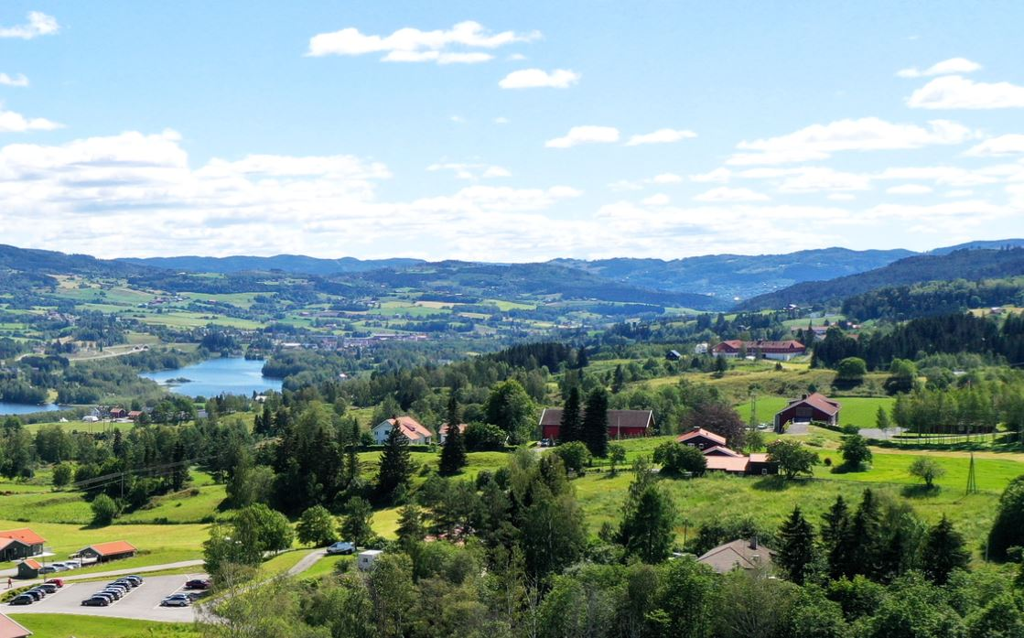
Hva må Hadelandsregionen avklare?
Mulig med oppstart høsten 2024?
Praksisplasser fra våren 2025
Antall plasser og institusjoner
Praksisplassgaranti
Praksisveiledere
Hvor jobber de og hvor mange finnes på Hadeland?
Utdannes praksisveiledere?
Praksiskoordinator og hovedveileder
Oppgaver og finansiering.
Notes:
Praksisplasser fra våren 2025.

Slide 13
Digitalt møte med HINN
4. januar eller 8. januar.
Forslag på møtedeltakere (overordna styringsgruppe?)
Prioritering av datoer
Notes:
HINN informerer IPR/kommunene om studietilbudet og hvilke forventninger HINN har til kommunene og karrieresenteret for at de skal tilby studiet. Det er opp til IPR og kommunene hvem som deltar fra Hadeland.
Møtet er 4.januar kl.13.00 – 14.30 eller sekundært med 8.januar kl.12.00 – 13.00: Fellesmøte for alle tre regioner. De som har anledning må være med.
Kan kommunene/regionen oppnevne en overordna styringsgruppe med mandat for videre arbeid?
1. Forslag på møtedeltakere med mandat og myndighet til informasjonsmøtet:
(Daglig leder, Ingunn)
Regionrådsleder Harald Tyrdal? Velges ny leder i januar
Kommunedirektørnivået
(Seinere: Helseansvarlige, Ordførere, HR)
* Nord-Gudbrandsdal: daglig leder og politisk leder i IPR, leder i kommunedirektørutvalg og eventuelt representant fra kommunalsjefnivå.
* Midt-Gudbrandsdal: Daglig leder og politisk leder i IPR, leder i kommunedirektørutvalg, samt leder blant kommunalsjefer innen helse.
* De sjekker nå ut i første omgang om 14.desember kan passe.

Slide 14
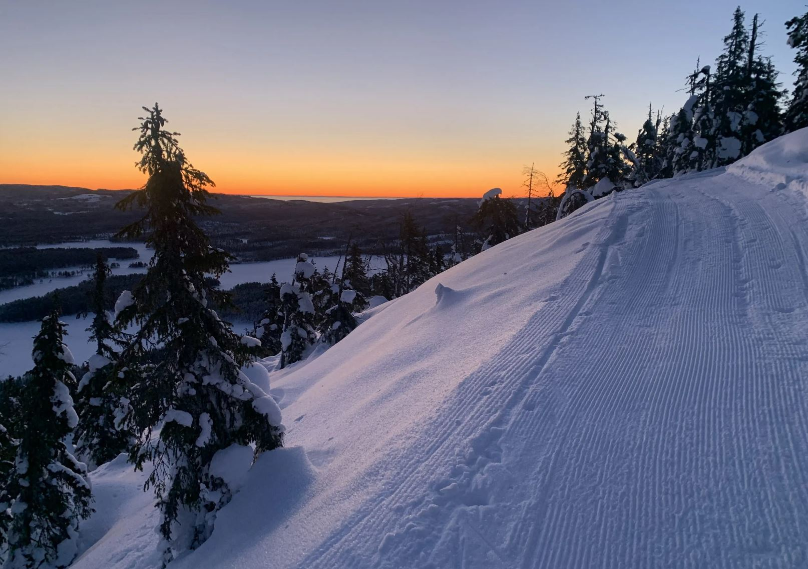
Noen kommunale utfordringer
Praksiskoordinator
Praksis på Hadeland
Utdanningspermisjon
Notes:
Innspill fra KS: oppnevnes en praksiskoordinator i kommunene som organiserer all type praksis. Kommunene skal ha fått info om dette. Dette må tas opp videre. En person med en rolle inn i studiet som kan koordinere praksis.
Utdanningspermisjon? Opp til hver arbeidsgiver å vurdere. Det kan nevnes at Valdreskommunene legger opp en lik praksis i forhold til utdanningspermisjon med like rammebetingelser. Er dette mulig å få til på Hadeland?
Finansiering: fylkeskommunen legger penger i at vi har studieveileder, lokaler og utstyr som legger til rette for desentrale studier. Vi ivaretar studentene og sørger for at de har mulighet til å ha et lokalt studiemiljø og være med på lokale samlinger. Dette er fylkets skjerv inn.
Tidligere fikk KI penger fra utdanningsinstitusjonene for å gjøre sånne jobber. Dette er ikke tilfelle lenger.
KI går i dialog med høgskolen og søker midler for å styrke økonomien i studiet til å styrke organiseringa der dette er mulig å gjøre. Om vi får midler, vet vi ikke.
Det viktigste nå er at kommunene støtter igangsettingen og garanterer for praksisplasser. Det andre må vi ta etter hvert.

Slide 15
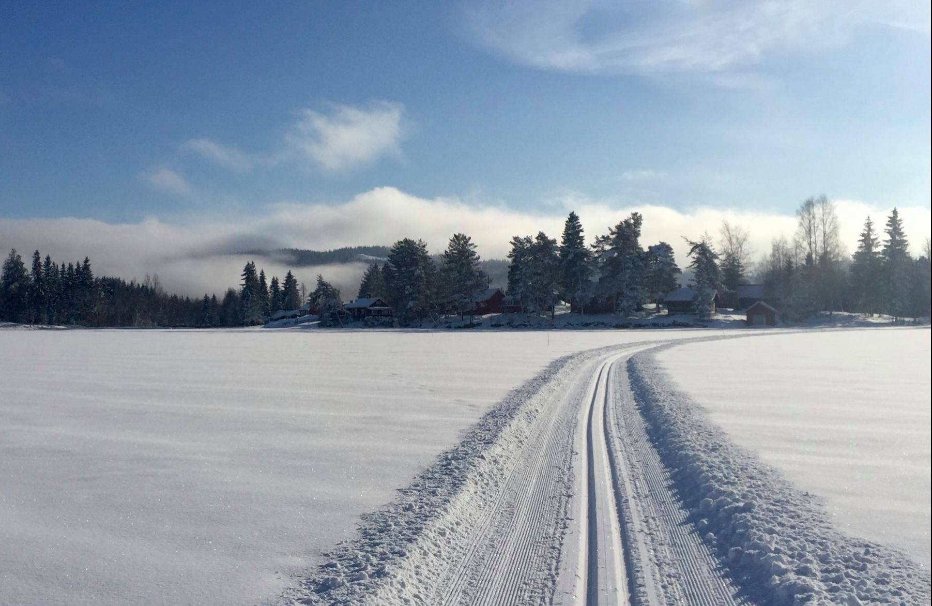
På skinner fra første stavtak?

